Slide 1

西南科技大学
软件1003班
董佳鑫

Slide 2
网上书店系统
目 录
系统概述
系统详细功能
系统总结

Slide 3

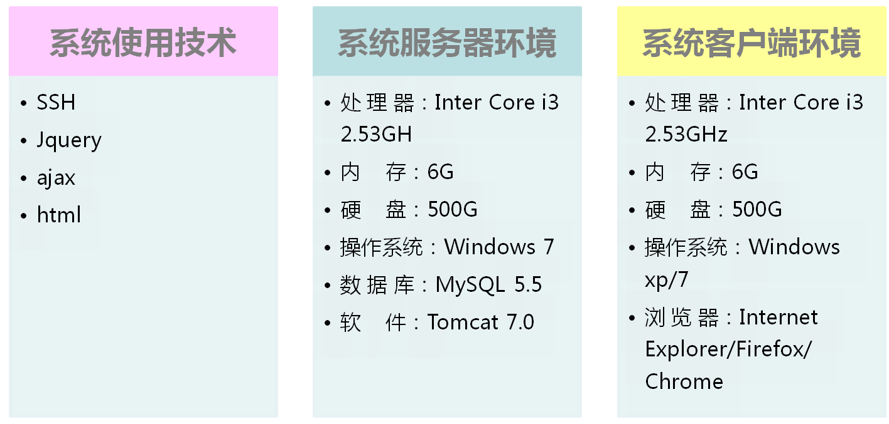
系统概述

Slide 4

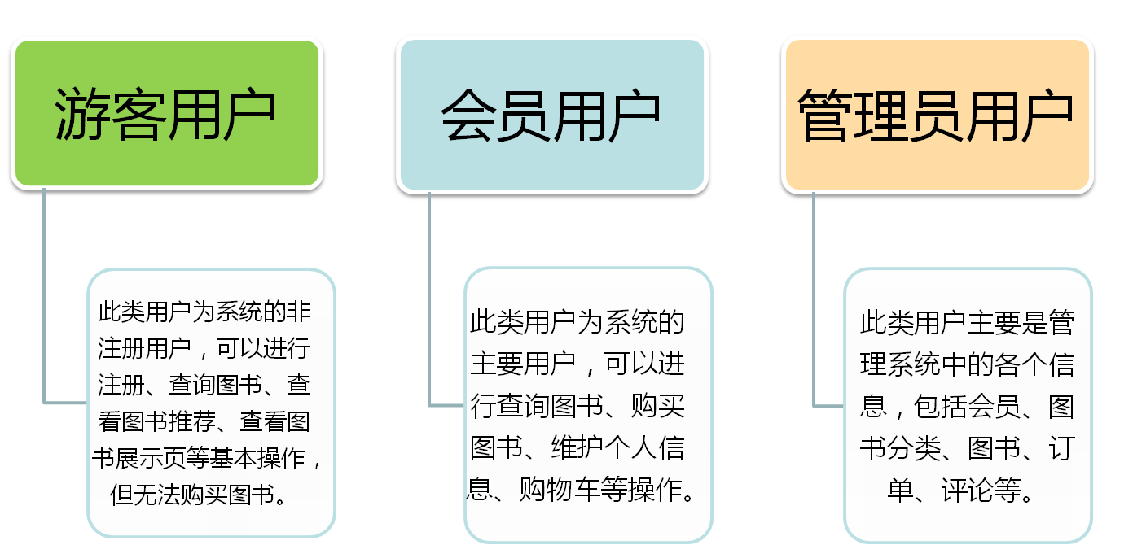
系统概述

Slide 5

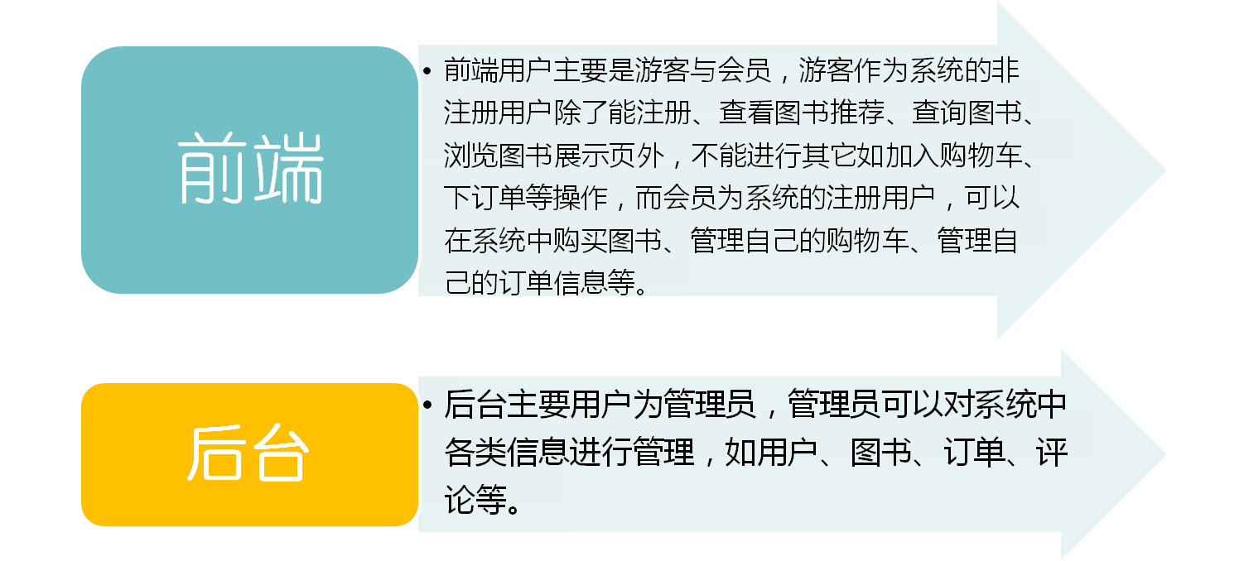
系统概述

Slide 6

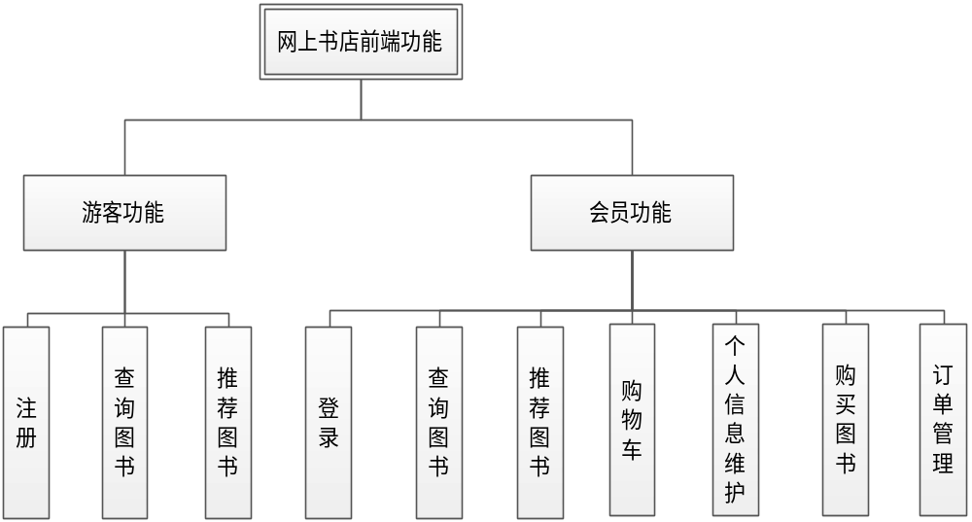
系统概述

Slide 7

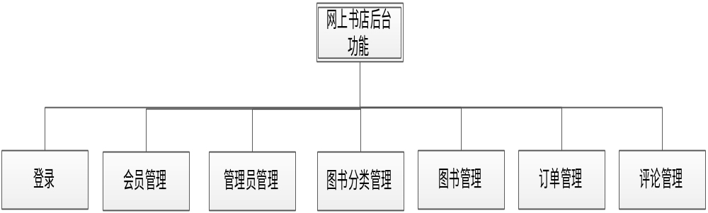
系统概述

Slide 8

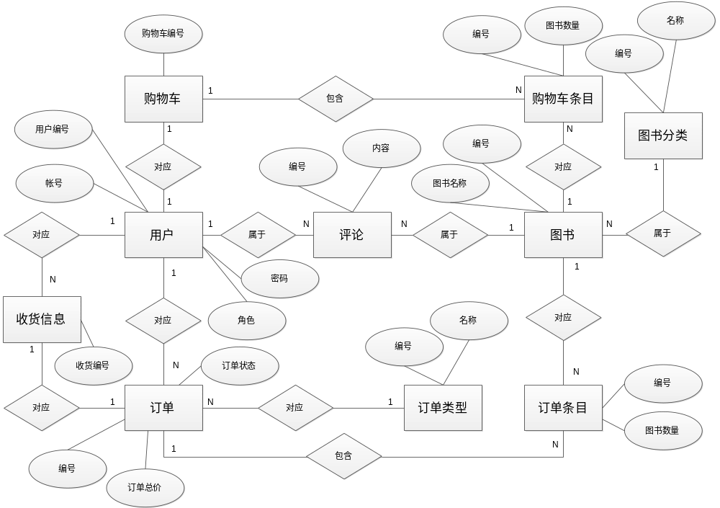
系统概述
序号 | 关系名称 | 关系的属性
1 | 图书 | 图书编号、图书ISBN、图书名称、作者、出版社、图书图片、简介、价格、库存、图书分类编号、图书状态、图书浏览次数
2 | 图书分类 | 图书分类编号、图书分类名称、图书分类简介、图书分类类型、图书分类图片
3 | 购物车 | 购物车编号、用户编号
4 | 购物车条目 | 购物车条目编号、图书编号、数量、单价、购物车编号
5 | 订单 | 订单编号、用户编号、下单时间、收货信息编号、总价、订单类型、订单状态
6 | 订单条目 | 订单条目编号、图书编号、数量、单价、订单编号
7 | 评论 | 评论编号、用户编号、图书编号、评论内容、评论时间
8 | 收货信息 | 收货信息编号、用户编号、地址、邮编、姓名、电话
9 | 订单类型 | 订单类型编号、订单类型名称、订单类型简介
10 | 用户 | 用户编号、用户名、密码、姓名、头像、性别、年龄、地址、电话、用户类型

Slide 9

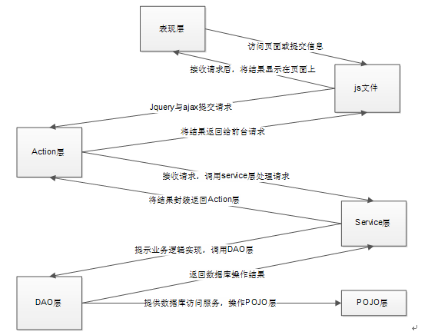
系统概述
用户访问页面或提交信息时，对应的js文件中的函数通过jquery与ajax将请求提交到后台Action层中的对应Action方法
Action方法通过接收到请求后，调用Service层中的方法，将必要参数传过去
在Service层对应方法中进行业务处理，并在Service层中调用DAO层，进行对数据库的操作，并将结果返回到Service层
Serive层根据DAO层返回的结果，对返回给前台页面的结果进行封装，再将封装结果返回给Action层
Action层得到Service层的结果后，对结果进行必要的处理，再将结果通过response 返回给前台页面，前台页面通过js得到结果，再将结果显示在页面上。

Slide 10

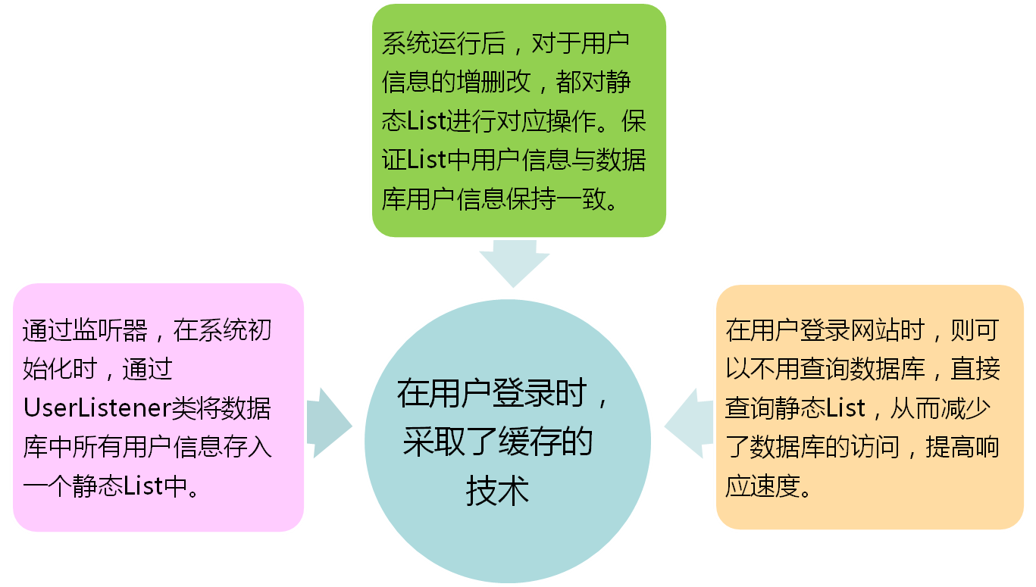
系统详细功能

Slide 11

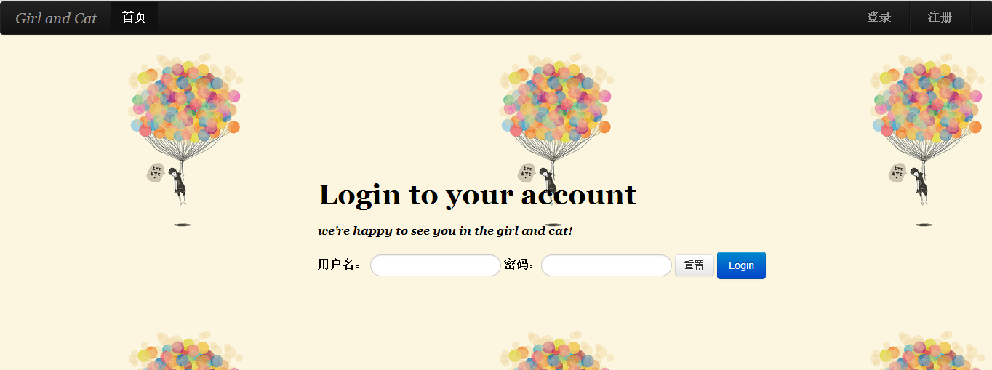
系统详细功能
登录界面展示

Slide 12

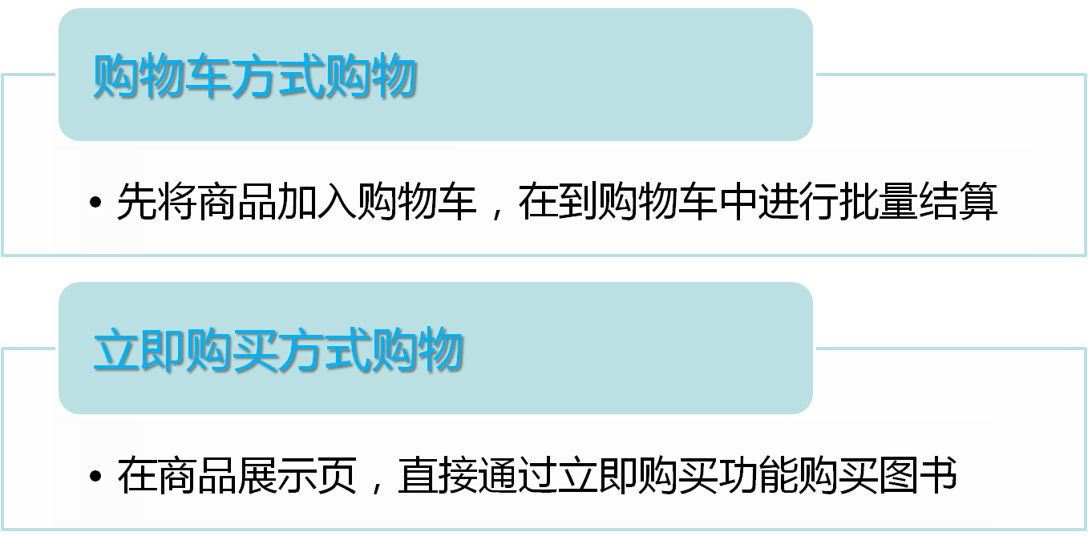
系统详细功能

Slide 13

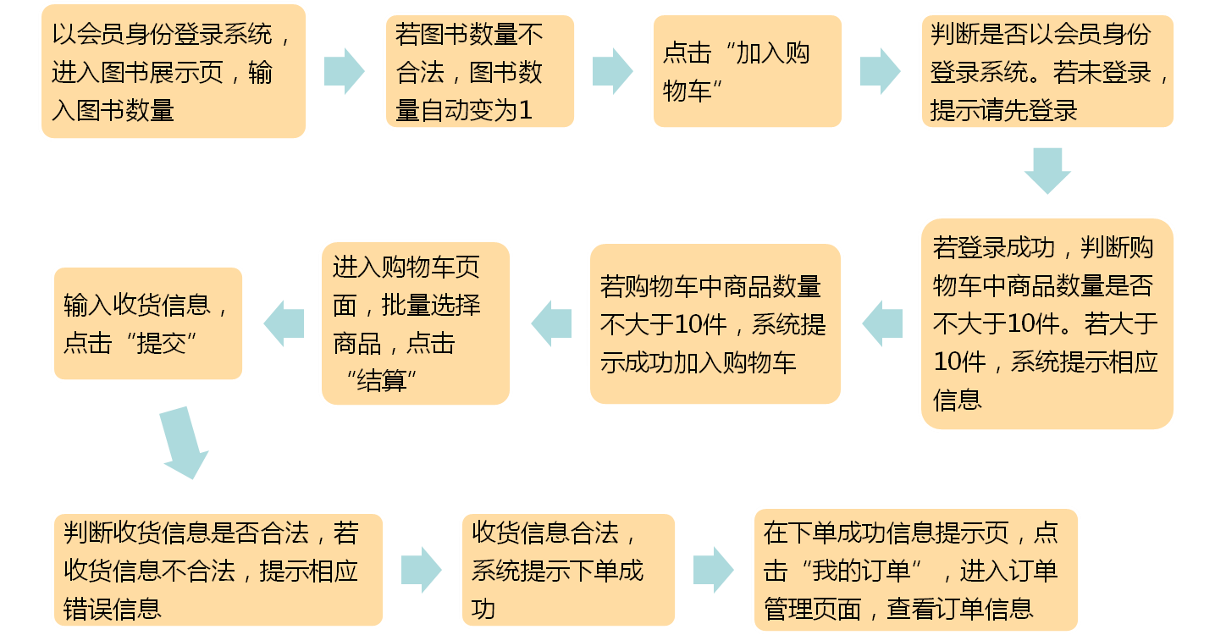
系统详细功能
（以购物车方式购物为例）

Slide 14
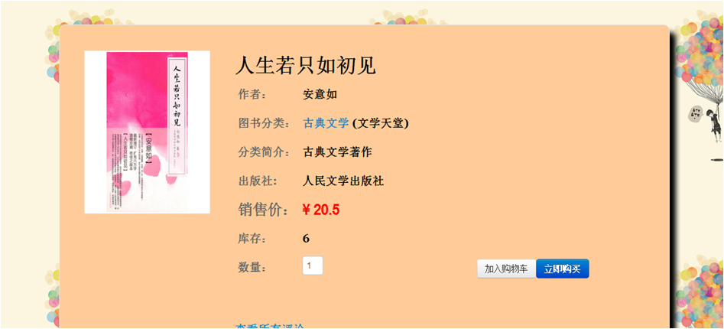
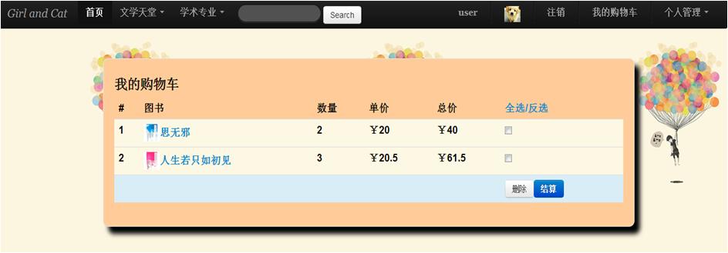
系统详细功能
购物界面展示

Slide 15

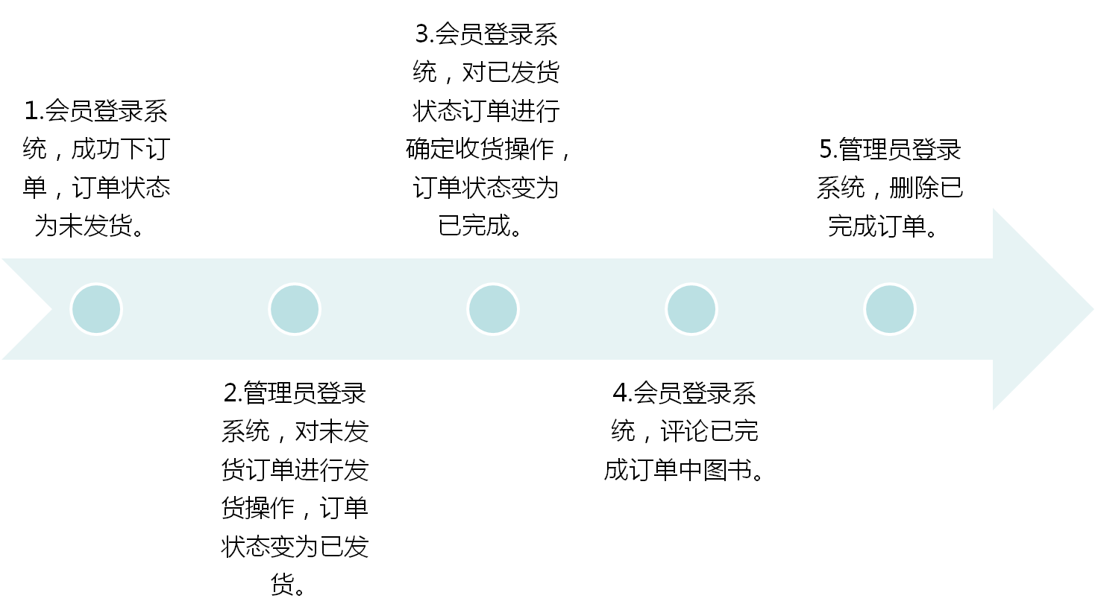
系统详细功能

Slide 16

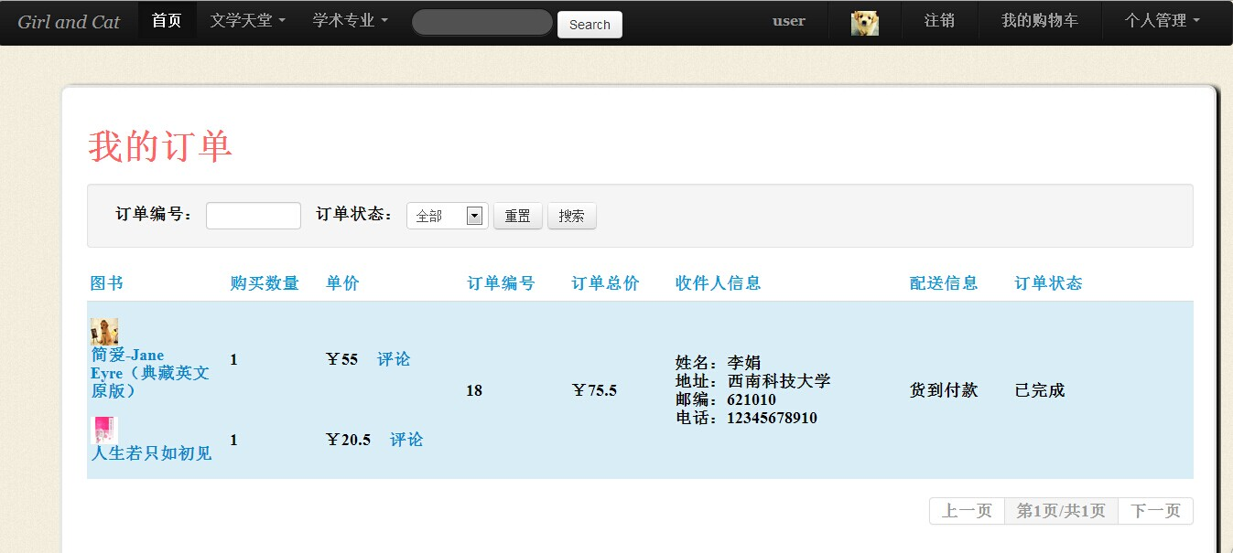
系统详细功能
订单管理界面展示

Slide 17

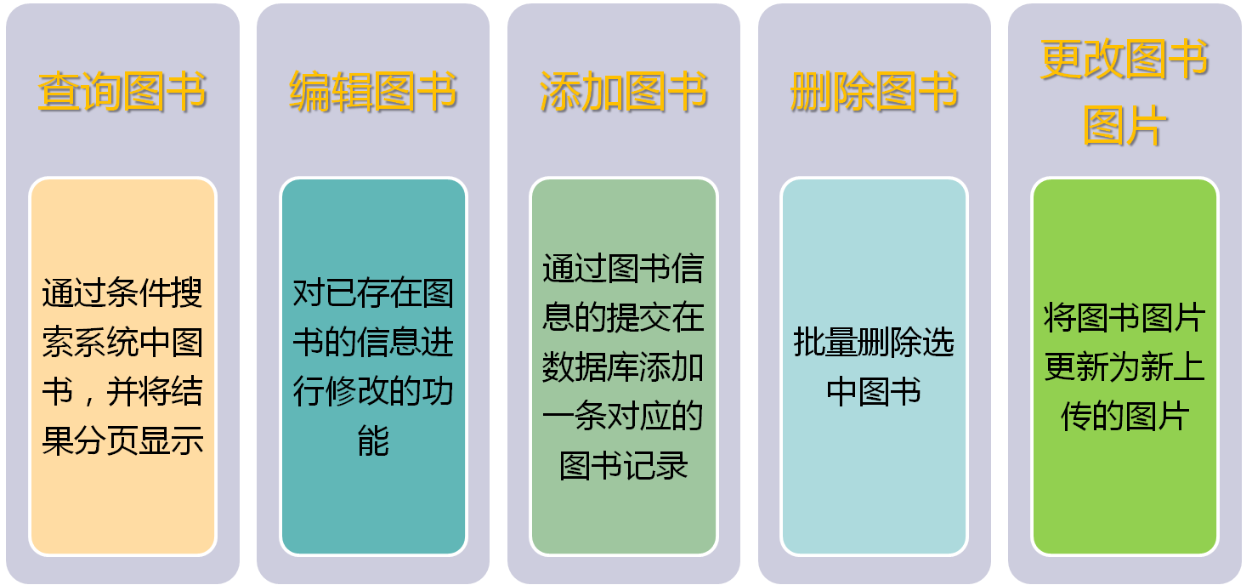
系统详细功能
（后台对用户、图书分类、订单、评论的管理与此功能类似）

Slide 18

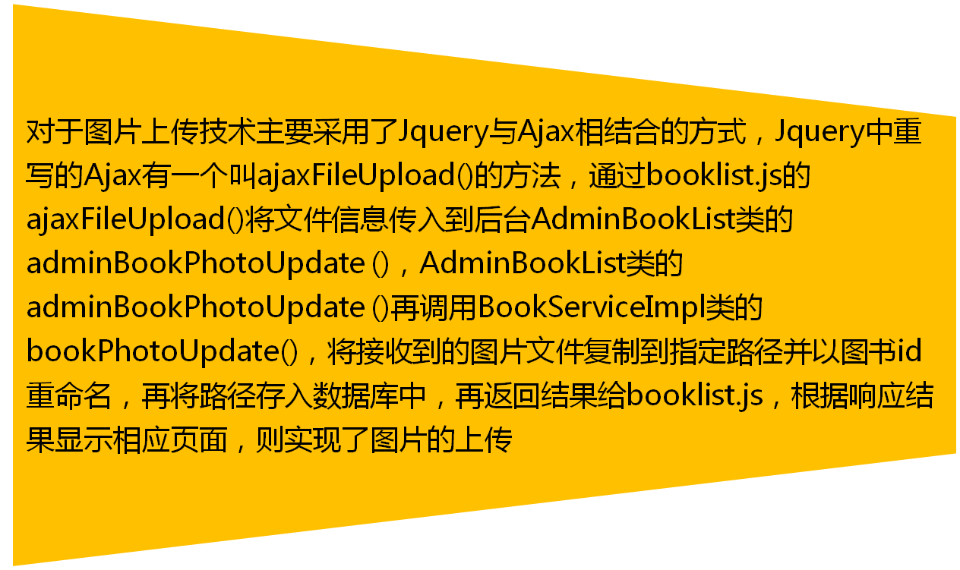
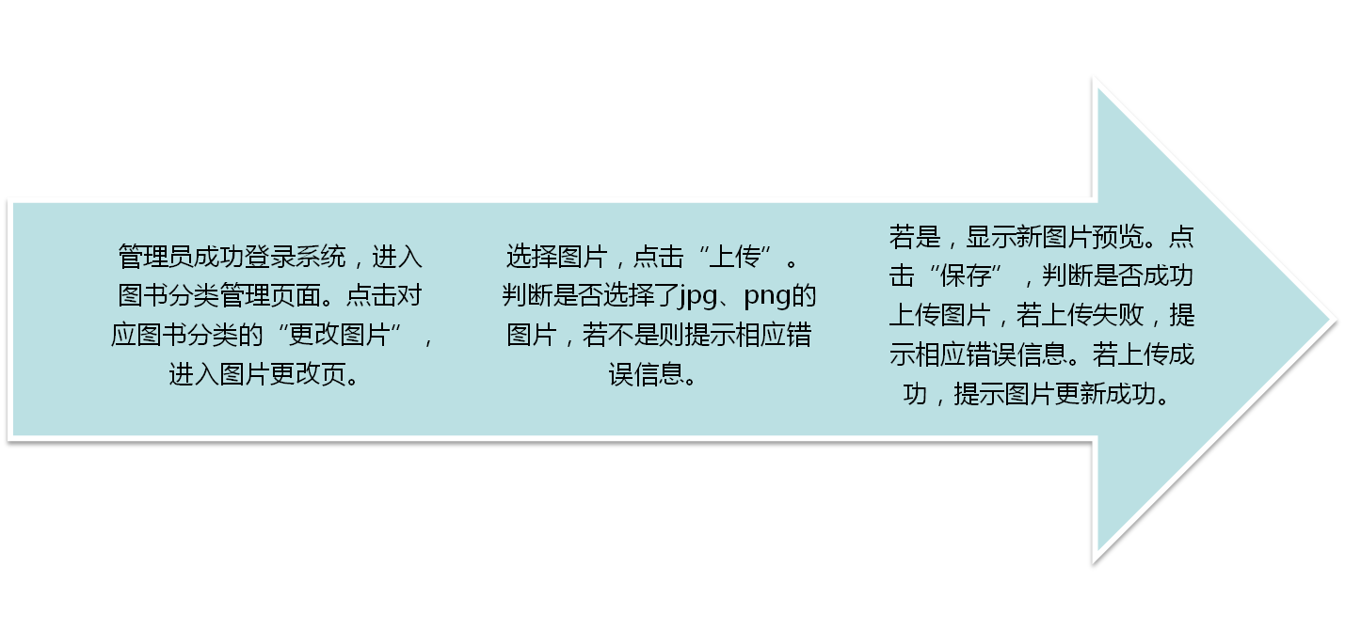
系统详细功能
（以更改图书图片为例）

Slide 19
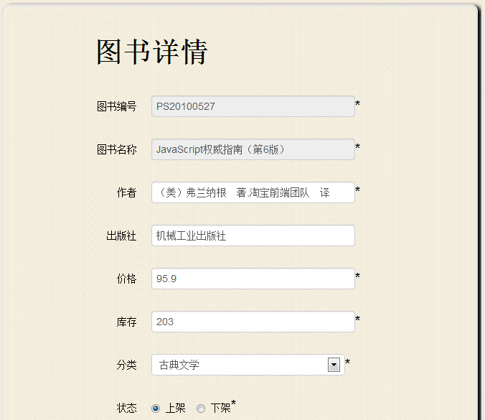

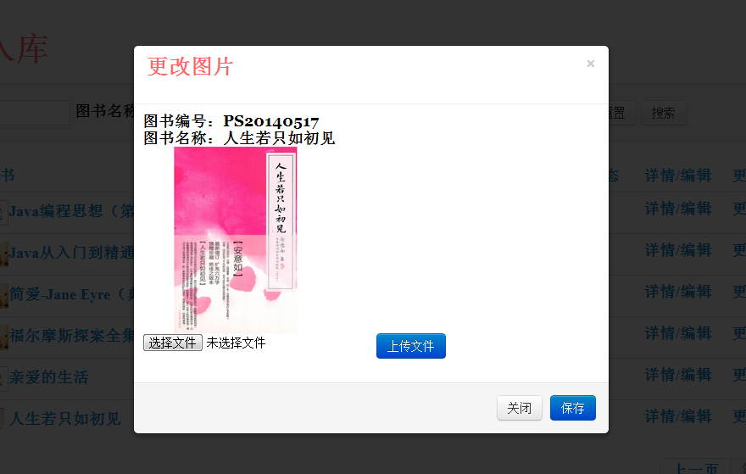
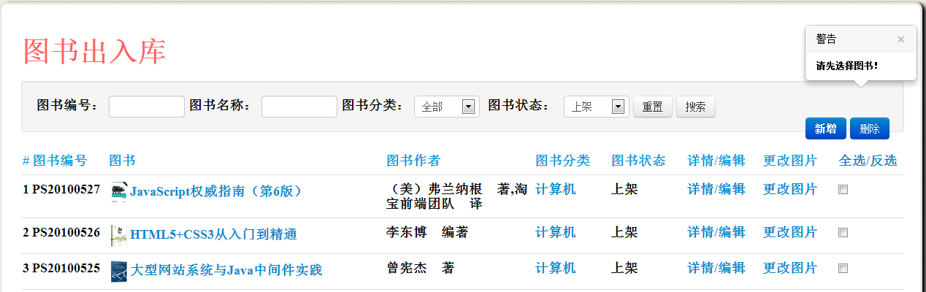
系统详细功能
图书出入库界面展示

Slide 20
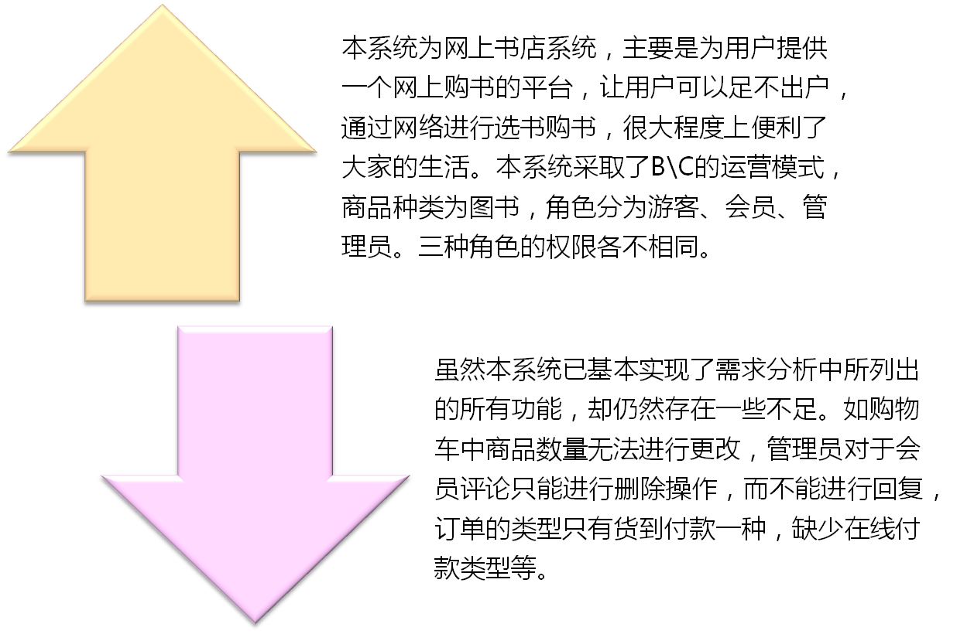
系统总结
个人总结

Slide 21

网上书店系统
谢 谢！
姓名：董佳鑫
时间：2014年6月

